Slide 1


Actualización información por nuevas disposiciones fiscales

Slide 2
Secretaria de Hacienda y Crédito Público
Recaudación
Servicio de Administración Tributaria
Contribuyentes

Slide 3
12/11/2021 DOF Decreto por el que se reforman, adicionan y derogan diversas disposiciones.
CFF
Art. 29-A Requisitos de los Comprobantes Fiscales Digitales.
Fracción IV
-Clave del Registro Federal de Contribuyentes.
-Nombre.
-Código Postal del Domicilio Fiscal.

Slide 4
RFC y Contraseña
E.firma
Aplicativo SAT ID
De forma presencial en oficinas del SAT
Constancia de Situación Fiscal

Slide 5
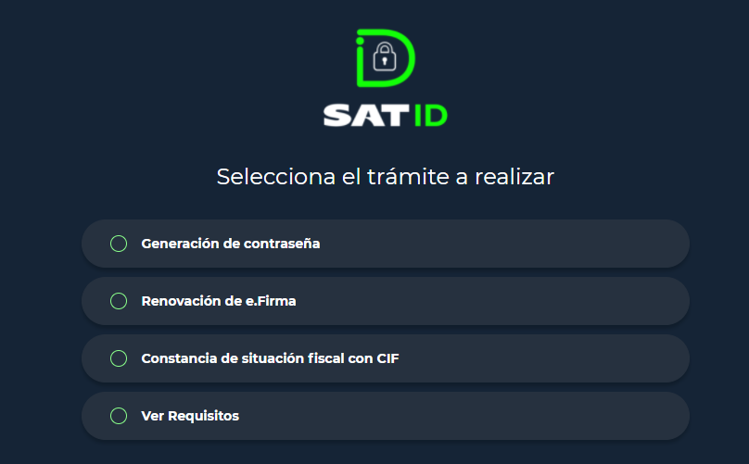
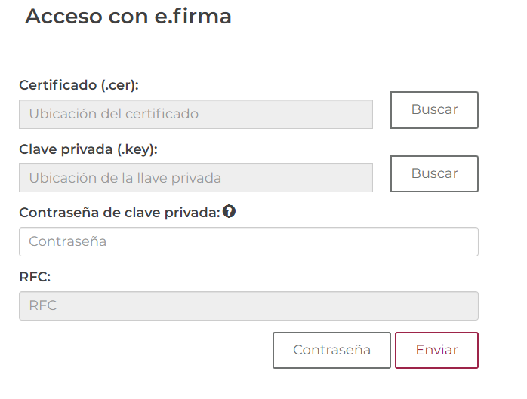
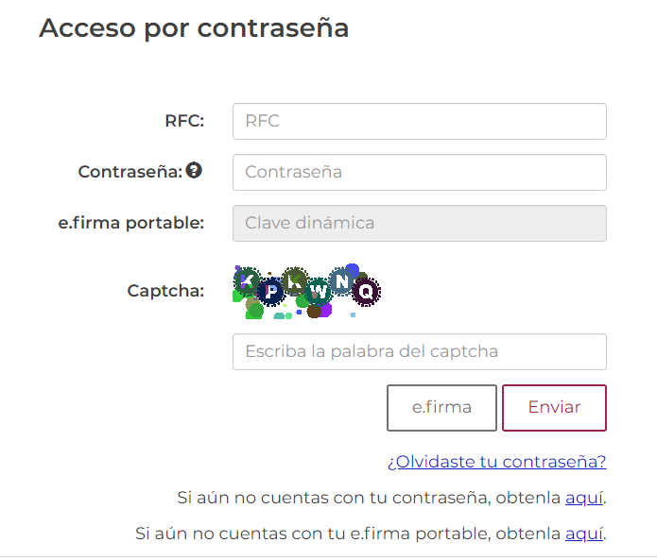

Slide 6
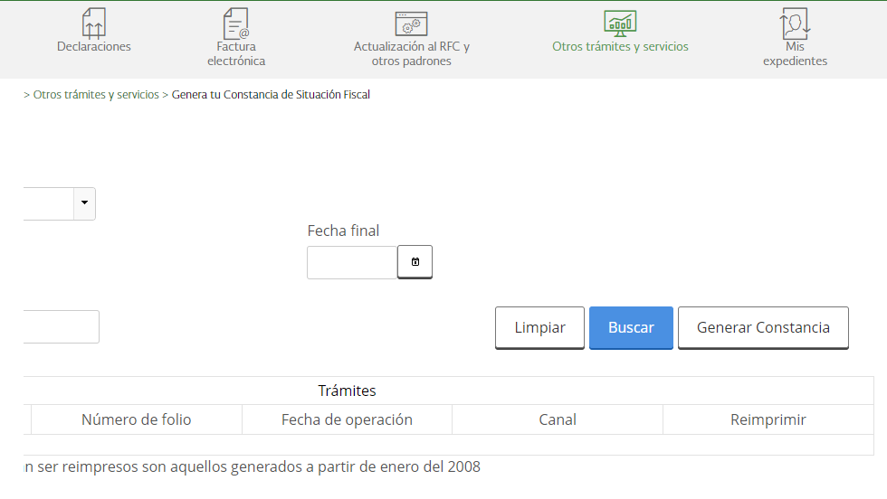

Slide 7
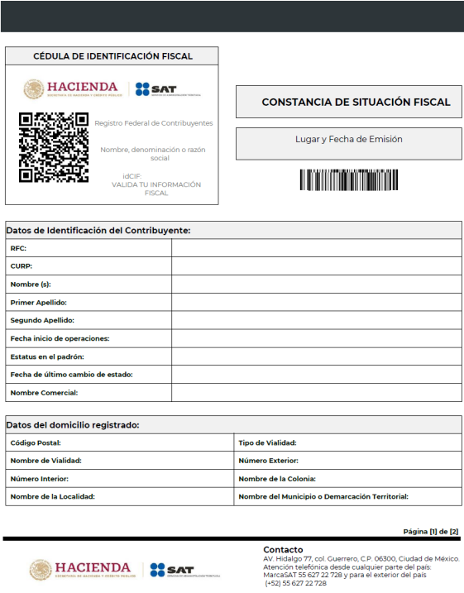

Slide 8
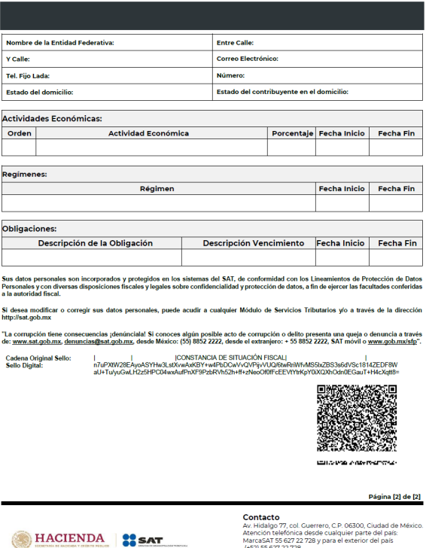

Slide 9
Domicilio
Actual
-Lugar donde reside.
-Lugar del centro principal de sus negocios.
-Lugar donde puedan ser localizado.
x
-Aviso de cambio de domicilio:
-Portal de internet del SAT.
-De forma presencial con previa cita en cualquier oficina del SAT.

Slide 10
Régimen

